Slide 1


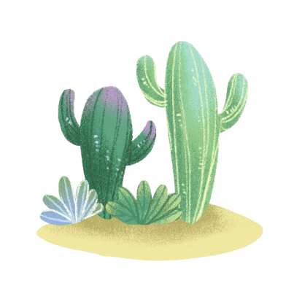
BÀI 46
ac ăc âc

Slide 2

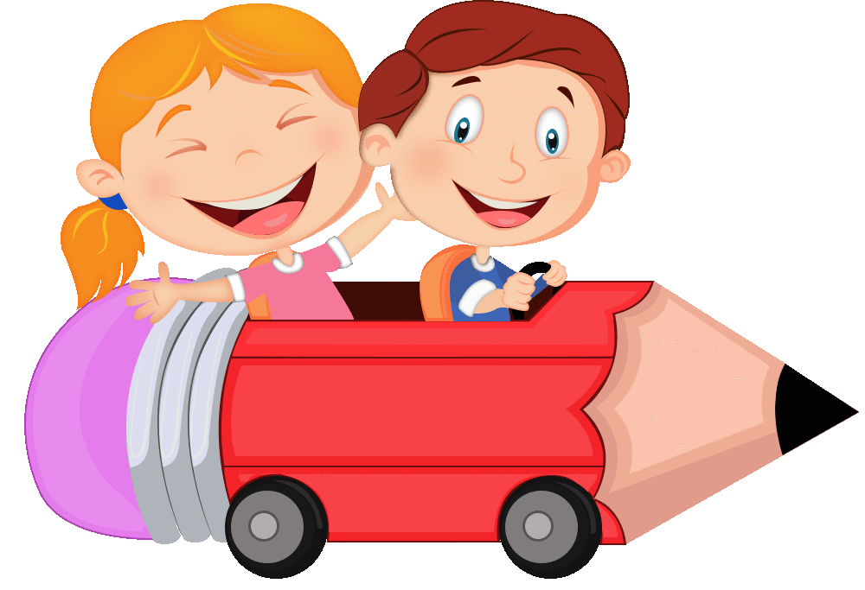
VƯỢT CHƯỚNG NGẠI VẬT

Slide 3




Slide 4



gửi quà, cây cau, ngôi sao

Slide 5



kéo co, chịu khó, mưu trí

Slide 6

Nghỉ hè, nhà Hà đi Tam Đảo. Khi tán cây, ngọn cỏ còn thiu thiu ngủ, Hà đã dậy ngắm mây mù. Đến trưa, trời như vào thu. Mùa hè ở Tam Đảo quả là dễ chịu.

Slide 7
01
NHẬN BIẾT

Slide 8
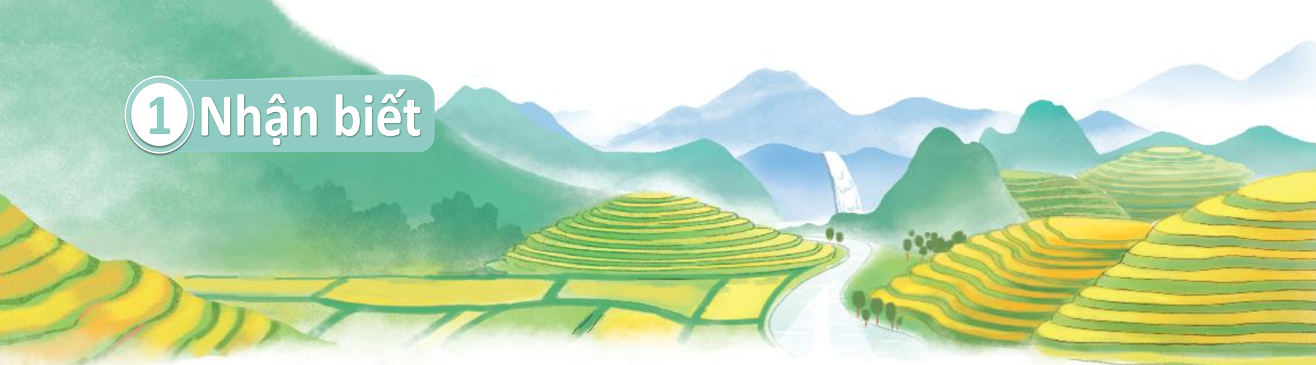
ăc
âc
ac
Tây Bắc có ruộng bậc thang, có thác nước.

Slide 9
02
ĐỌC

Slide 10
02
Đọc
ac
ăc
âc
th
ac
thác
ac

Slide 11
02
Đọc
ac
ac
lạc
nhạc
ăc
ăc
mặc
nhắc
âc
âc
gấc
giấc

Slide 12

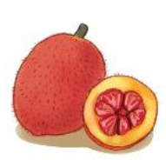
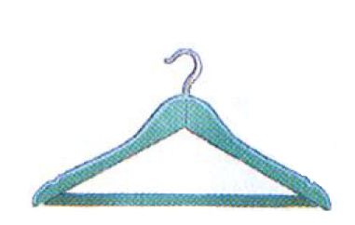
02
Đọc
bác sĩ
mắc áo
quả gấc
ac
ăc
âc

Slide 13
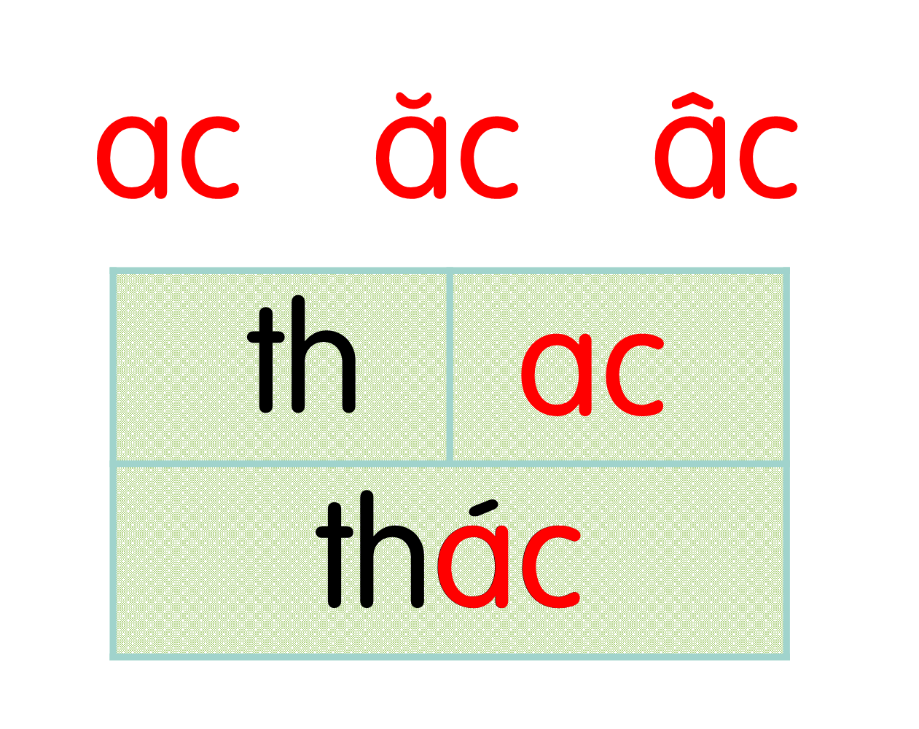
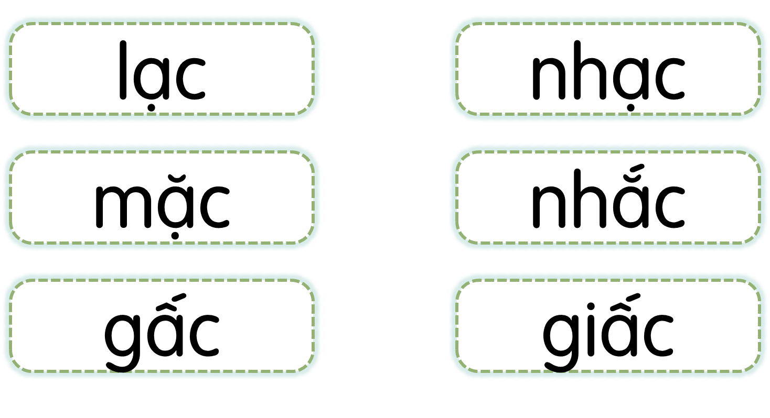
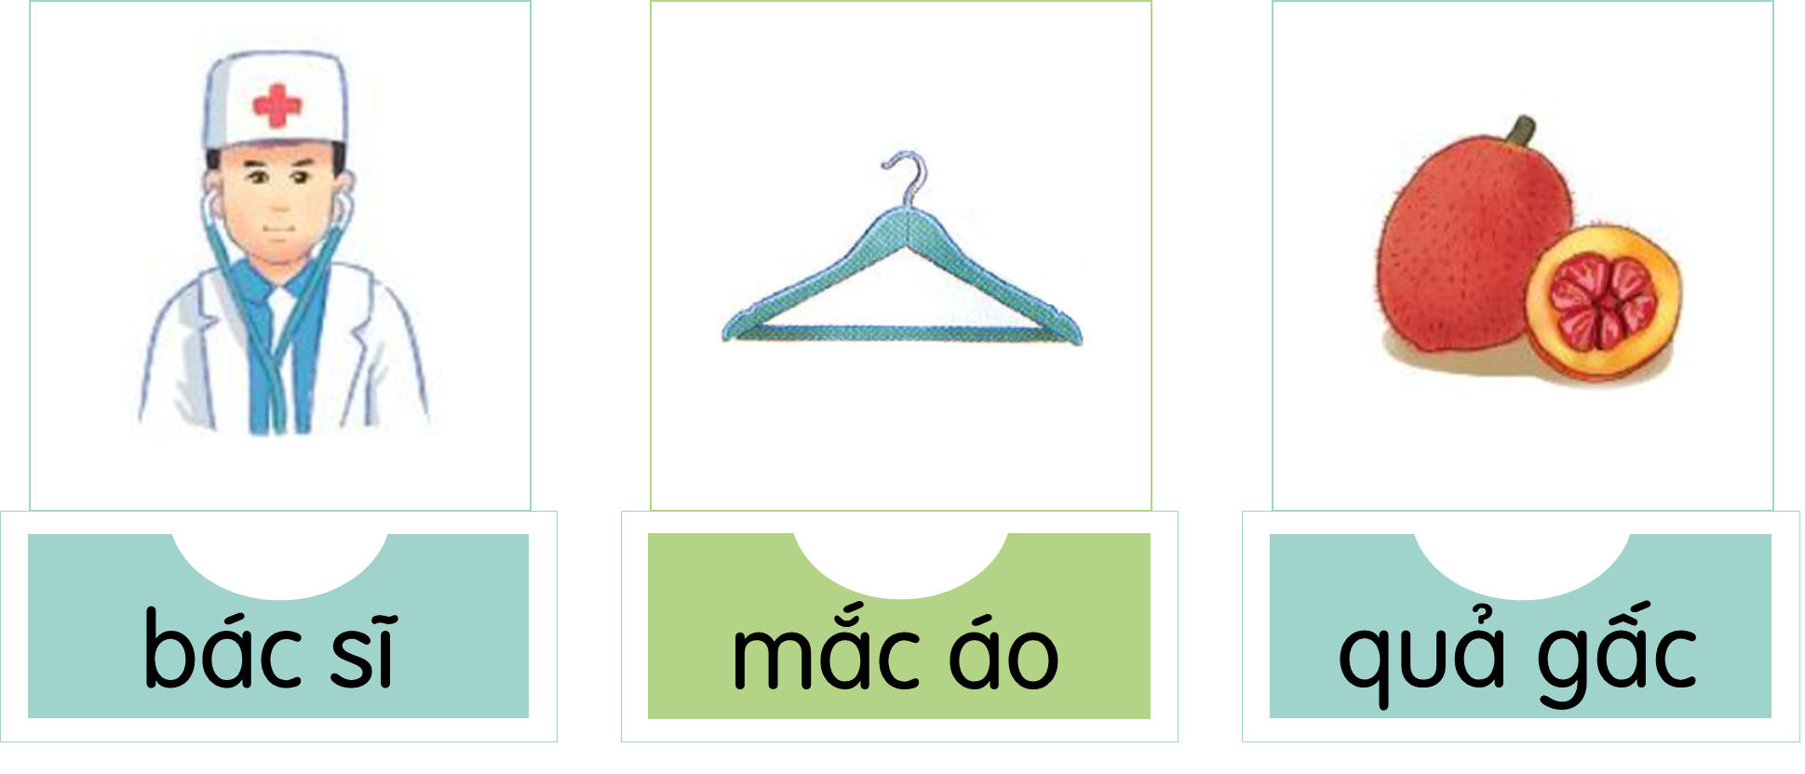
02
Đọc

Slide 14
03
VIẾT

Slide 15

03
Viết

Slide 16

03
Viết

Slide 17

03
Viết

Slide 18
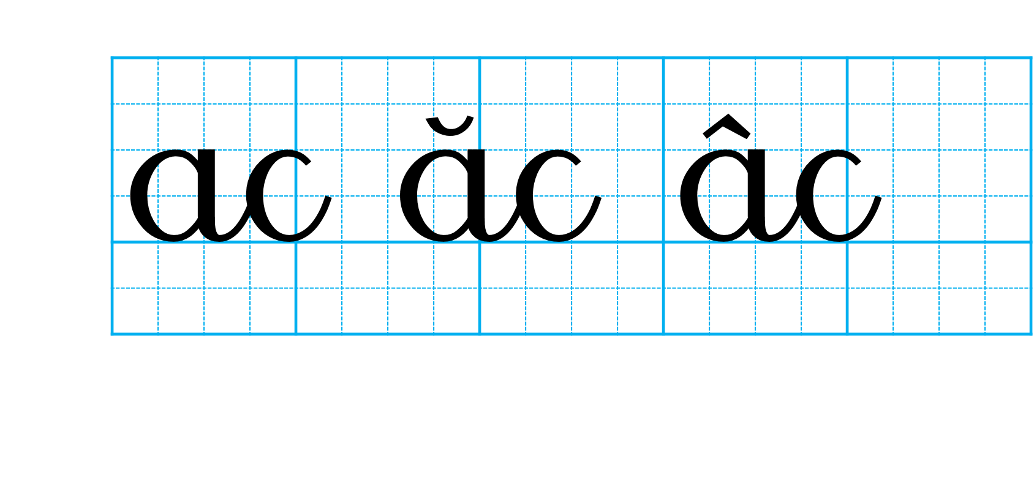
03
Viết

Slide 19
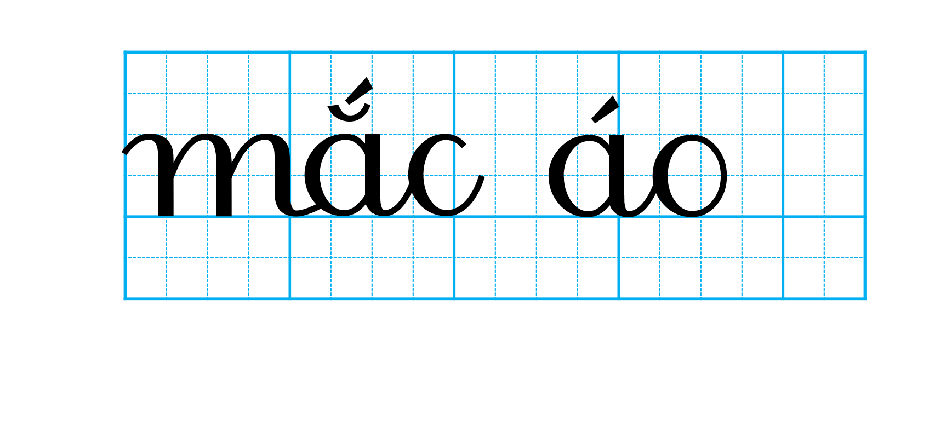
03
Viết

Slide 20
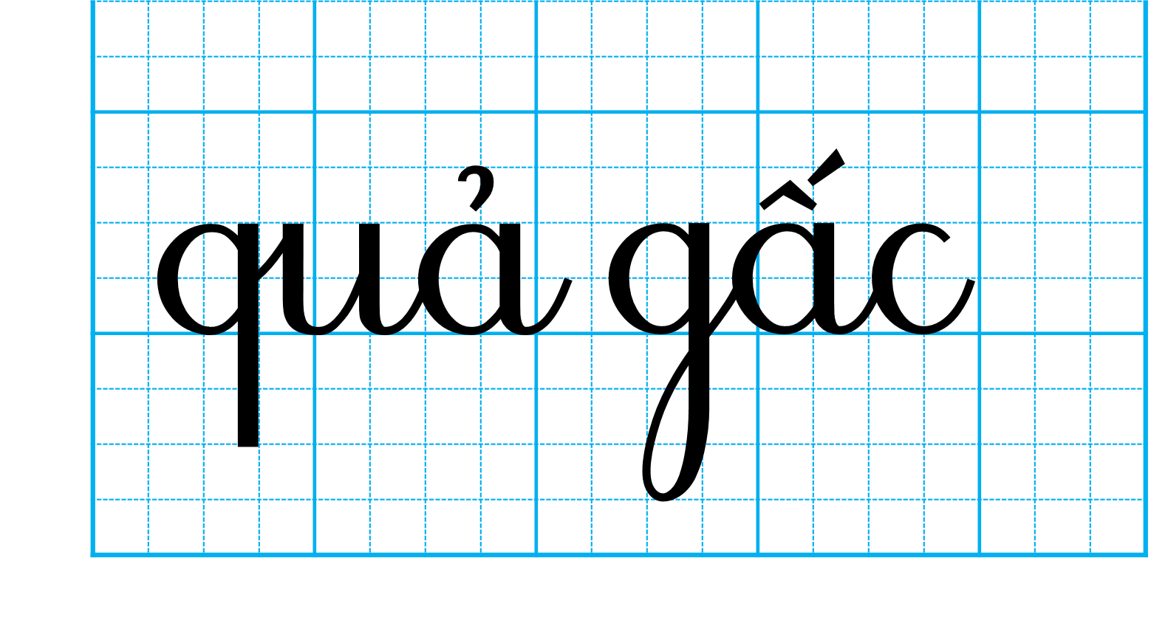
03
Viết

Slide 21
04
ĐỌC

Slide 22
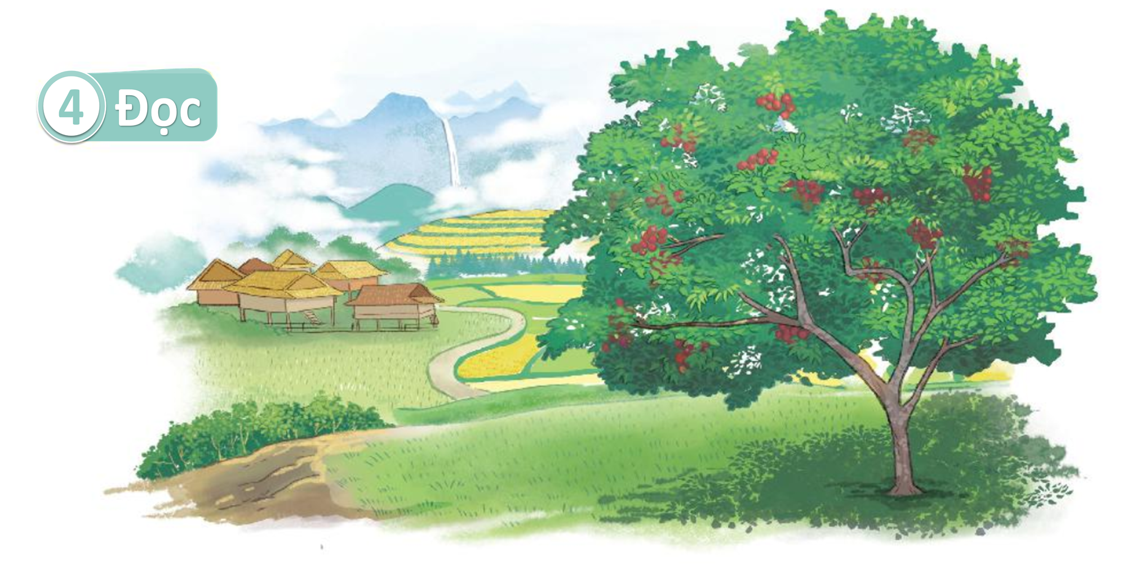

Slide 23
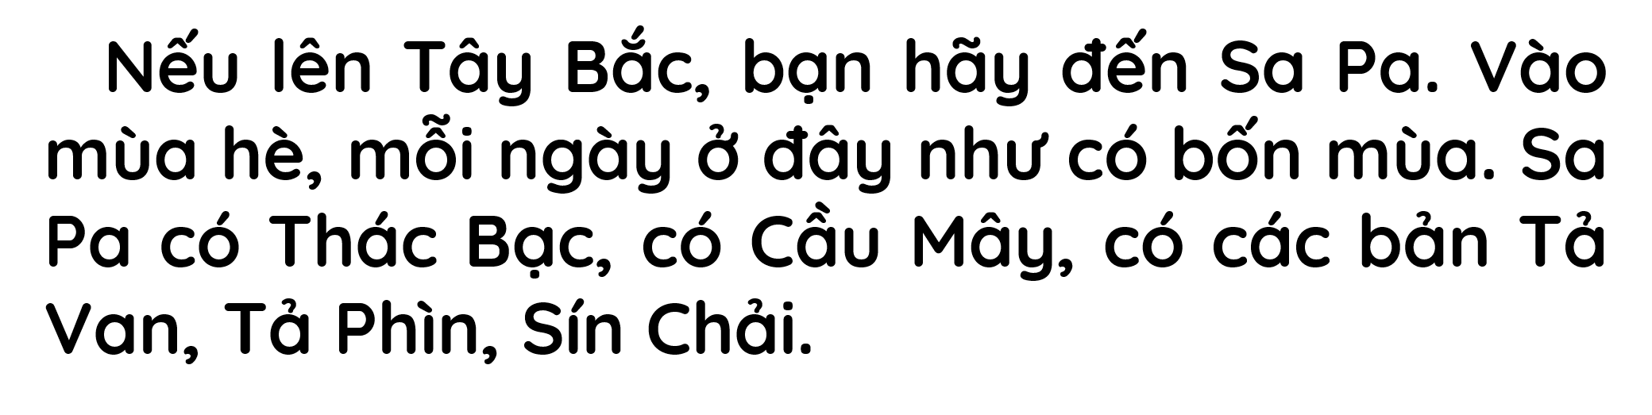

Slide 24
05
NÓI

Slide 25
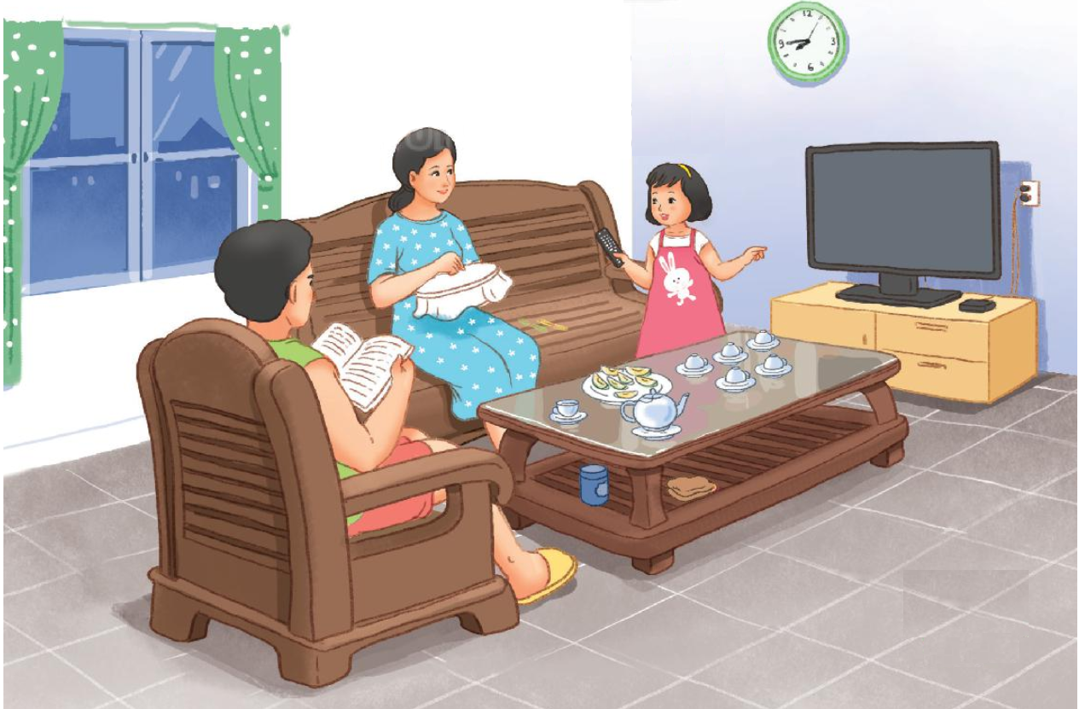
05
Nói
Xin phép

Slide 26
Củng cố bài học

